Slide 1
事件抽取

Slide 2
1.事件概念
事件定义为特定的人、物在特定时间和特定地点相互作用的客观事实，一般来说是句子级的。
组成事件的各元素包括:
触发词、事件类型、论元及论元角色。
Notes:
如果你曾经用C++编过程序，你会发现Java能瞬间吸引你。由于Java的语法与C++是一样的，你就可以在很短时间内写出一个Java程序。你的第一个Java程序会完成的又快又轻松，同时花费很少的编程开销。

Slide 3
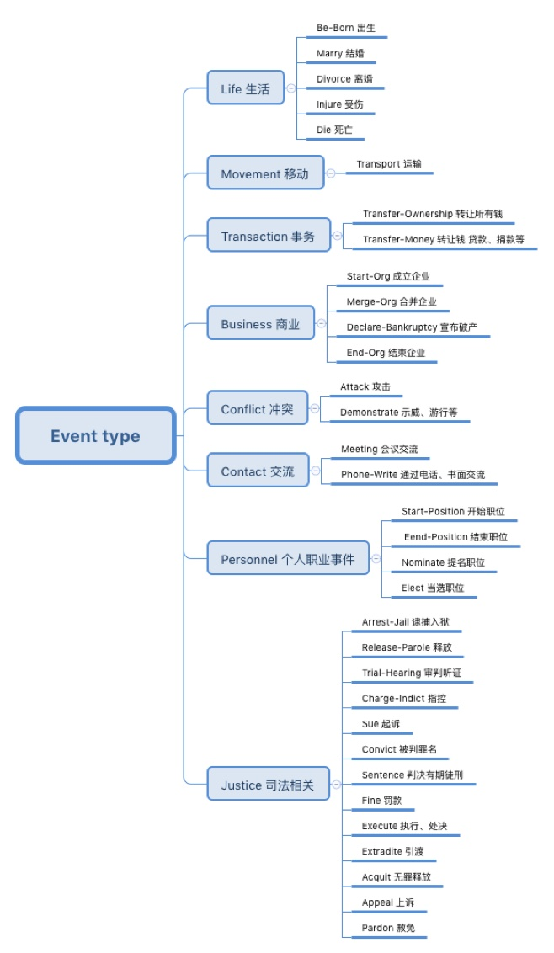
ACE2005定义了8种事件类别以及33种子类别，如图所示。
Notes:
Java是编程语言演变过程中一个很成功的语言。
Java具有与C++一样熟悉和有用的特点，同时还移除了C++的复杂性，危险性和多余的因素，
因此Java成为了一种安全，简单，易于使用的编程语言。

Slide 4
2.事件抽取的概念
事件抽取是把含有事件信息的非结构化文本以结构化的形式呈现出来，它在自动文摘、自动问答、信息检索等领域有着广泛的应用。
事件抽取任务可分解为4个子任务: 触发词识别、事件类型分类、论元识别和角色分类任务。
Notes:
如果你曾经用C++编过程序，你会发现Java能瞬间吸引你。由于Java的语法与C++是一样的，你就可以在很短时间内写出一个Java程序。你的第一个Java程序会完成的又快又轻松，同时花费很少的编程开销。

Slide 5
3.主流技术
元事件抽取的主要研究方法有两大类：
模式匹配
机器学习
Notes:
如果你曾经用C++编过程序，你会发现Java能瞬间吸引你。由于Java的语法与C++是一样的，你就可以在很短时间内写出一个Java程序。你的第一个Java程序会完成的又快又轻松，同时花费很少的编程开销。

Slide 6
3.1基于机器学习的元事件抽取
采用机器学习的方法识别事件，就是借鉴文本分类的思想，将事件类别及事件元素的识别转化成为分类问题，其核心在于分类器的构造和特征的选择。
从一些已有的研究论文来看，基于机器学习的方法虽然不依赖于语料的内容与格式，但需要大规模的标准语料，否则会出现较为严重的数据稀疏问题，于是也有学者进行半监督和无监督学习的研究。
Notes:
如果你曾经用C++编过程序，你会发现Java能瞬间吸引你。由于Java的语法与C++是一样的，你就可以在很短时间内写出一个Java程序。你的第一个Java程序会完成的又快又轻松，同时花费很少的编程开销。

Slide 7
3.2基于机器学习的元事件抽取分类
根据所使用特征的范围，事件抽取方法可以分为句子级的事件抽取方法和篇章级的事件抽取方法。
根据学习方式不同，可以分为基于流水线模型的事件抽取方法和基于联合模型的事件抽取方法 。
根据是否使用外部资源，可以分为基于同源数据( 即 ACE 数据) 的事件抽取方法和融合外部资源的事件抽取方法。
Notes:
如果你曾经用C++编过程序，你会发现Java能瞬间吸引你。由于Java的语法与C++是一样的，你就可以在很短时间内写出一个Java程序。你的第一个Java程序会完成的又快又轻松，同时花费很少的编程开销。

Slide 8
4.前沿的联合模型组合
1. 模式识别+SVM
2. 机器学习+词嵌入
3. 深度学习+词嵌入
4. 递归神经网络
5. 触发词扩展+分类法
6. 触发词扩展+机器学习
......
Notes:
如果你曾经用C++编过程序，你会发现Java能瞬间吸引你。由于Java的语法与C++是一样的，你就可以在很短时间内写出一个Java程序。你的第一个Java程序会完成的又快又轻松，同时花费很少的编程开销。

Slide 9
5.目前存在的问题
1.事件抽取系统的领域可扩展性和可移植性不够理想。
2.语料有待进一步完善。机器学习方法的引入提高了事件抽取系统的可移 植性，但由于缺乏大规模的成熟语料库和标准语料，目前该类系统的效果不够理想，由此可见语料的完善是一个亟待解决的问题。
3.如何设计神经网络模型以实现多任务联合是一大难点。
Notes:
如果你曾经用C++编过程序，你会发现Java能瞬间吸引你。由于Java的语法与C++是一样的，你就可以在很短时间内写出一个Java程序。你的第一个Java程序会完成的又快又轻松，同时花费很少的编程开销。

Slide 10
6.研究趋势
1.跨文档、跨语言的事件抽取研究将更为广泛。
2.面向开放领域的事件抽取即将广受重视。事件抽取系统的领域可扩展性和可移植性仍将是研究的重点。
3.融合外部资源的神经网络方法当前集中于构建大规模数据集，已取得良好效果。由于事件抽取数据集的构建难度、现有数据集的局限和不同应用领域数据的差异，如何有效地借助外部资源进行事件抽取的方法也是一个亟待研究的发展方向。
Notes:
如果你曾经用C++编过程序，你会发现Java能瞬间吸引你。由于Java的语法与C++是一样的，你就可以在很短时间内写出一个Java程序。你的第一个Java程序会完成的又快又轻松，同时花费很少的编程开销。

Slide 11
End!

